Slide 1
Opłata turystyczna/pobytowa

Slide 2
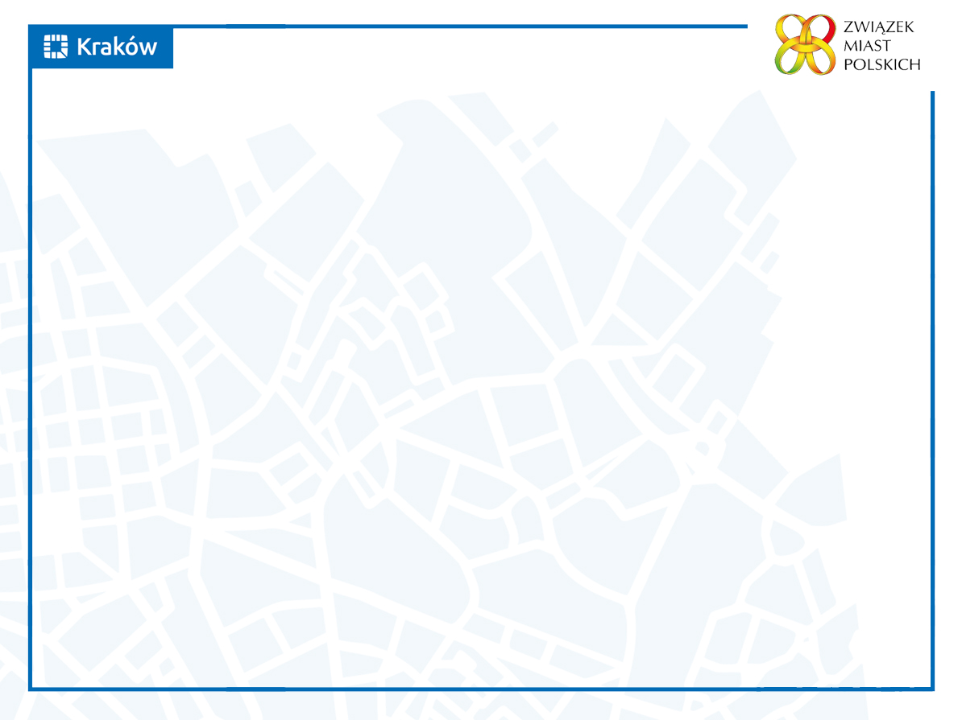
Obecny stan prawny dotyczący poboru opłaty miejscowej
Opłata miejscowa została uregulowana
w art. 17 i art. 19 pkt 1 lit. „b”
ustawy z dnia 12 stycznia 1991 r.
o podatkach i opłatach lokalnych
(tj. Dz. U. z 2017, poz. 1785 – dalej: „u.p.o.l.”).

Slide 3
Obecnie pobór opłaty miejscowej jest możliwy, gdy spełnione są warunki (wszystkie trzy łącznie):
1) klimatyczne,
2) krajobrazowe,
3) umożliwiające pobyt osób w celach turystycznych,
wypoczynkowych lub szkoleniowych.
Minimalne warunki, jakie powinna spełniać miejscowość, w której można pobierać opłatę miejscową, określone zostały
w rozporządzeniu Rady Ministrów z dnia 18 grudnia 2007 r.
w sprawie warunków, jakie powinna spełniać miejscowość, w której można pobierać opłatę miejscową (tj. Dz. U. z 2017 r. poz. 1785; dalej: „rozporządzenie”).

Slide 4
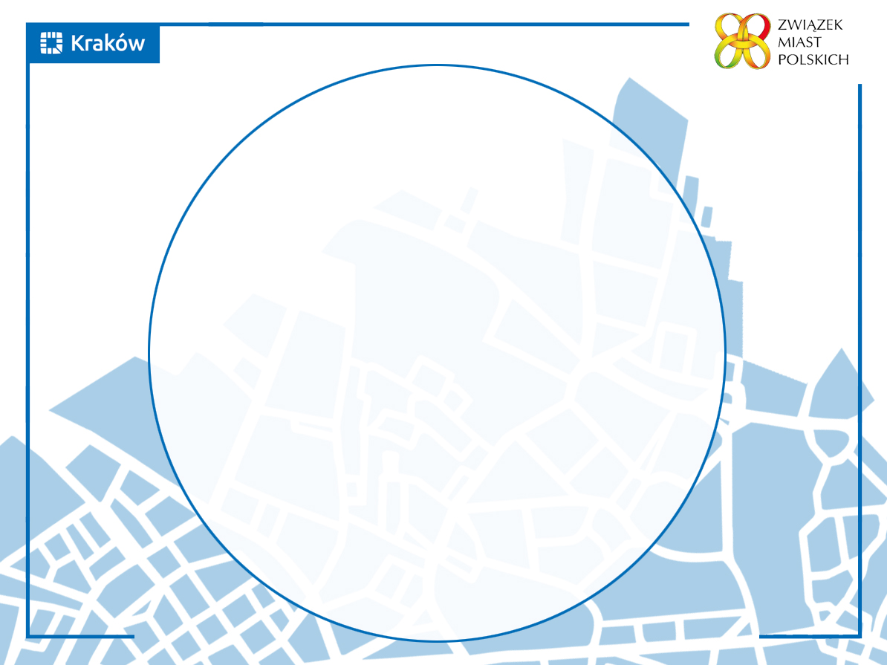
Opłata turystyczna?
Opłata miejscowa?

Slide 5
Opłata turystyczna
zastępowałaby
opłatę miejscową.
Bez zmian pozostawałyby przepisy dotyczące opłaty uzdrowiskowej.

Slide 6
Opłata byłaby opłatą fakultatywną – jej wprowadzenie wymagałoby podjęcia przez radę gminy
uchwały w tej sprawie.

Slide 7
Możliwość wprowadzenia opłaty turystycznej dotyczyłaby wszystkich gmin w Polsce, oprócz podjęcia uchwały przez radę gminy,
Nie byłoby żadnych innych warunków jej wprowadzenia.

Slide 8
Dochód z opłaty byłby dochodem poszczególnych gmin.

Slide 9
Opłata byłaby należna za każdą rozpoczętą dobę pobytu
w miejscowości, w której opłata będzie obowiązywać.

Slide 10
Rada gminy powinna mieć kompetencje do wprowadzenia opłaty na terenie całej gminy lub
w poszczególnych miejscowościach
z możliwością różnicowania stawki
w tych miejscowościach.

Slide 11
W ustawie o podatkach i opłatach lokalnych określona byłaby maksymalna wysokość stawki, której gminy nie mogłyby przekroczyć.

Slide 12
Maksymalna stawka „wyjściowa” mogłaby być równa maksymalnej stawce opłaty miejscowej
tj. 2,22 zł/dzień (stawka w 2018 r.).
(obwieszczenie Ministra Rozwoju i Finansów z dn. 28.07.2017 r. w sprawie górnych granic stawek kwotowych podatków i opłat- MP. z 2017 r. poz.800)

Slide 13
Stawka maksymalna
podlegałaby
corocznej indeksacji
o stopień inflacji.

Slide 14
Pobór opłaty mógłby
odbywać się także
poprzez inkasentów,
których ustalałaby rada gminy
w drodze uchwały,
w uchwale można określić wynagrodzenie za inkaso.

Slide 15
Propozycja rozwiązań szczegółowych
Wprowadzenie opłaty pobytowej/turystycznej wiązałoby się ze zmianą przepisów:
ustawy o podatkach i opłatach lokalnych;
ustawy o dochodach jednostek samorządu terytorialnego

Slide 16
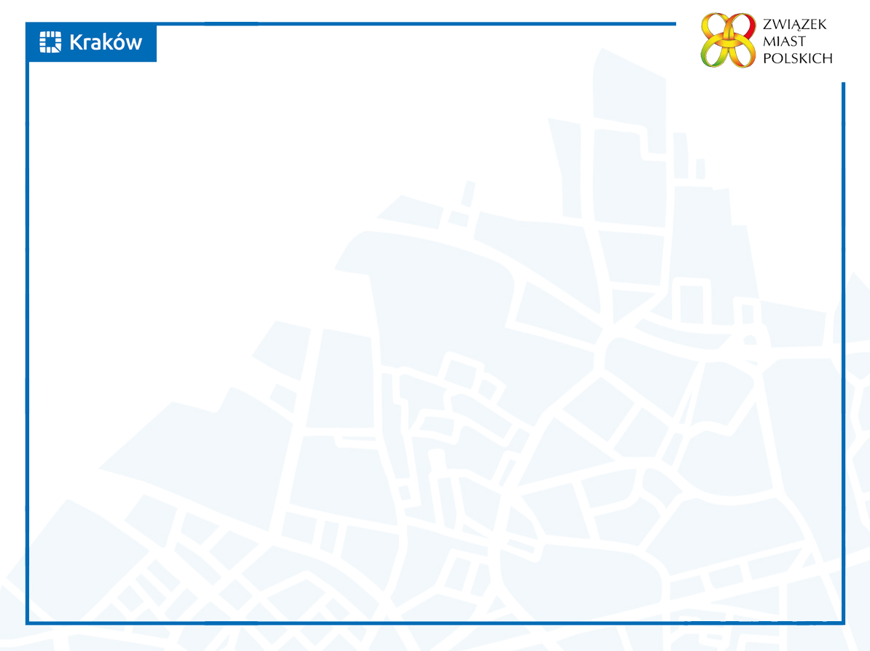
„Art. 17
a) ust.1. Rada gminy może wprowadzić opłatę turystyczną. Opłatę turystyczną pobiera się od osób fizycznych przebywających dłużej niż dobę w miejscowościach, w których opłata została wprowadzona – za każdą rozpoczętą dobę pobytu.
b) ust.2 otrzymuje brzmienie :Opłaty turystycznej oraz opłaty uzdrowiskowej nie pobiera się:
1) pod warunkiem wzajemności - od członków personelu przedstawicielstw dyplomatycznych i urzędów konsularnych oraz innych osób zrównanych z nimi na podstawie ustaw, umów lub zwyczajów międzynarodowych, jeżeli nie są obywatelami polskimi i nie mają miejsca pobytu stałego na terytorium Rzeczypospolitej Polskiej;
2) od osób przebywających w szpitalach;
3) od osób niewidomych i ich przewodników;
4) od podatników podatku od nieruchomości z tytułu posiadania domów letniskowych położonych w miejscowości, w której pobiera się opłatę turystyczną albo uzdrowiskową;
5) od zorganizowanych grup dzieci i młodzieży szkolnej.
c) ust 2a otrzymuje brzmienie: „2a. Od osób, od których pobierana jest opłata uzdrowiskowa, nie pobiera się opłaty turystycznej”
d) e) uchyla się ust. 3, ust.4
f) ust.5 otrzymuje brzmienie: Rada gminy ustala miejscowości, w których pobiera się opłatę turystyczną oraz stawki opłaty turystycznej w tych miejscowościach. Możliwe jest różnicowanie stawek ze względu na lokalizację i rodzaj obiektu w którym opłata jest pobierana”
Zmiany w ustawie o podatkach i opłatach lokalnych

Slide 17
Zmiany w ustawie o podatkach i opłatach lokalnych
w art. 19 :
a) pkt 1 lit. „b” otrzymuje brzmienie:
„b) stawka opłaty turystycznej nie może przekroczyć 2,22 zł dziennie”;
c) pkt 2 otrzymuje brzmienie:
„2) może zarządzić pobór tych opłat w drodze inkasa oraz określić inkasentów i wysokość wynagrodzenia za inkaso, a także może wprowadzić obowiązek prowadzenia przez inkasentów ewidencji osób, o których mowa w art. 17 ust. 1, zobowiązanych do uiszczania opłaty turystycznej oraz określić szczegółowy zakres danych zawartych w tej ewidencji, uwzględniając konieczność zapewnienia prawidłowego poboru opłaty turystycznej.”;

Slide 18
Art.2. W ustawie z dnia 13 listopada 2003 r. o dochodach jednostek samorządu terytorialnego (Dz. U. z 2017 r. poz.1453) wprowadza się następujące zmiany:
Art. 4 ust. 1 pkt 2 lit „c” otrzymuje brzmienie:
„c) turystycznej, uzdrowiskowej i od posiadania psów”
Art. 3. ustawa wchodzi w życie z dniem...
Zmiany w ustawie o podatkach i opłatach lokalnych

Slide 19
w 2017 r. w Polsce funkcjonuje 2478 gmin (źródło: GUS);

Slide 20
w 2015 roku opłatę miejscową pobierało 239 gmin, a dochody ogółem wykonane z tego tytułu wyniosły 29,8 mln zł;

Slide 21
opłatę pobierało także 25 miast (w tym 6 miast na prawach powiatu), z czego uzyskały 14,7 mln zł wpływów;
łącznie: 264 gminy pobrały 44,5 mln zł
(źródło: http://kurier.pap.pl/depesza/158424/Prawie-45-mln-zl-wynosza-dochody-polskich-
gmin-z-oplaty-miejscowej--Kto-ja-placi-i-ile-wynosza-stawki-)

Slide 22
Projekt ustawy do Sejmu mogą wnieść:
posłowie (poselskie projekty mogą wnosić komisje sejmowe lub grupa co najmniej 15 posłów);
Senat (konieczna jest uchwała całej izby);
Prezydent;
Rada Ministrów, czyli rząd.

Slide 23
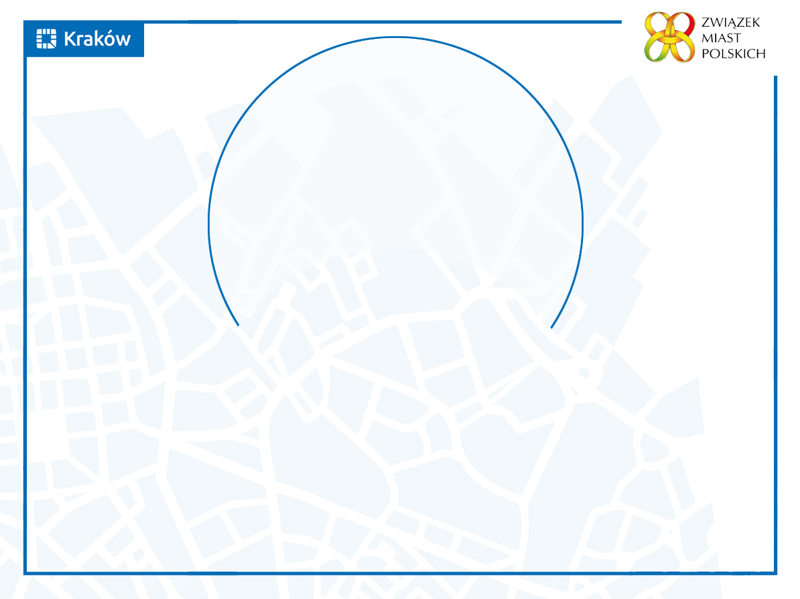
Argumenty za zastąpieniem opłaty miejscowej opłatą turystyczną
gminy często nie mają wpływu na zanieczyszczenia pochodzące z gmin ościennych. Często pomimo wdrożonych rozwiązań proekologicznych i tak nie udaje się osiągnąć norm czystości powietrza pozwalających na wprowadzenie opłaty miejscowej
opłata turystyczna nie byłaby nowym podatkiem – zastępowałaby jedynie opłatę miejscową
wprowadzenie opłaty turystycznej nie będzie powodować likwidacji opłaty uzdrowiskowej, ale nie będzie można pobierać obu opłat jednocześnie
zastąpienie opłaty miejscowej opłatą turystyczną nie wiąże się z żadnymi dodatkowymi wydatkami ze strony Skarbu Państwa

Slide 24
Argumenty za zastąpieniem opłaty miejscowej opłatą turystyczną
zastąpienie opłaty miejscowej opłatą turystyczną spowoduje, że więcej gmin będzie mogło ją wprowadzić (w 2015r. Wprowadzona była w ok. 10% gmin)
zwiększony ruch turystyczny korzystnie wpływa na stan gospodarki oraz wskaźniki mikro- i makroekonomiczne. Ze zjawiskiem tym wiąże się także niewątpliwie - degradacja przestrzeni miejskiej. Środki na inwestowanie w infrastrukturę, ale także w ofertę kulturalną w tym przypadku powinny pochodzić w odpowiedniej proporcji od wszystkich, którzy z tego korzystają
dochody z opłaty będą pochodziły od turystów, nie będą stanowiły obciążenia dla mieszkańców danej gminy. Co więcej partycypowanie w kosztach utrzymania gminy przez turystów korzystających z oferty jaką daje gmina, powoduje urzeczywistnienie zasady sprawiedliwości społecznej

Slide 25
Argumenty za zastąpieniem opłaty miejscowej opłatą turystyczną
dochody z opłaty pozwolą gminom na finansowanie wydatków związanych z ruchem turystycznym (utrzymaniem czystości, rewitalizacją przestrzeni czy też poprawą bezpieczeństwa oraz promocją gminy), a także ochroną dziedzictwa historyczno-przyrodniczego
zastąpienie opłaty miejscowej opłatą turystyczną spowoduje, że zobowiązani do jej opłaty będą mieli większą świadomość zasadności jej istnienia w porządku prawnym

Slide 26
Argumenty za zastąpieniem opłaty miejscowej opłatą turystyczną
opłata turystyczna obowiązuje w wielu miastach zagranicznych odwiedzanych przez Polaków. Sztuczne ograniczenia (głównie związane z jakością powietrza) są tym samym dyskryminujące dla polskich gmin względem ich zagranicznych odpowiedników
wysokość opłaty turystycznej w miastach zagranicznych jest co do zasady wyższa niż ta która będzie wprowadzona w Polsce. Jeżeli przyjąć maksymalną stawkę opłaty miejscowej będzie to około 0,5 euro i nie będzie żadną barierą dla odwiedzania polskich miast przez turystów zagranicznych
w związku z tym, że maksymalna stawka będzie taka sama jak w przypadku obowiązującej dotychczas opłaty miejscowej, zastąpienie opłaty miejscowej opłatą turystyczną nie wpłynie też na decyzje turystów polskich o pobycie w polskich miejscowościach

Slide 27
Dziękuję
za uwagę

